Slide 1

2023-2024 оқу жылының жетістіктері

Slide 2
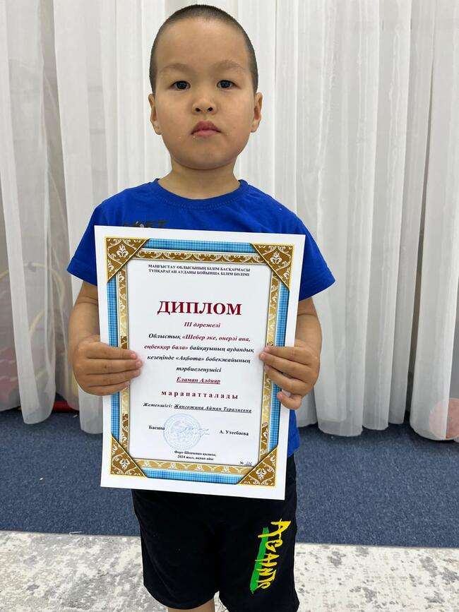
Жангожина Айман Төралиевна
Облыстық “Шебер әке, өнерлі ана, еңбекқор бала” байқауының аудандық кезеңінде
Еламан Алдияр ІІІ орын

Slide 3
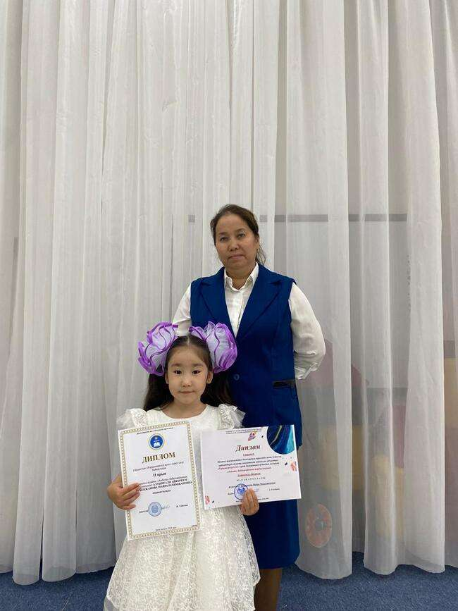
Бекжанова Майра Рахимжановна
Аудандық “Ғарышкерлер күні” сурет салу байқауында Алтынғали Айкөркем
І дәрежелі

Slide 4
Бекжанова Майра Рахимжановна
Облыстық “Ғарышкерлер күні” сурет салу байқауында Алтынғали Айкөркем
ІІ дәрежелі

Slide 5
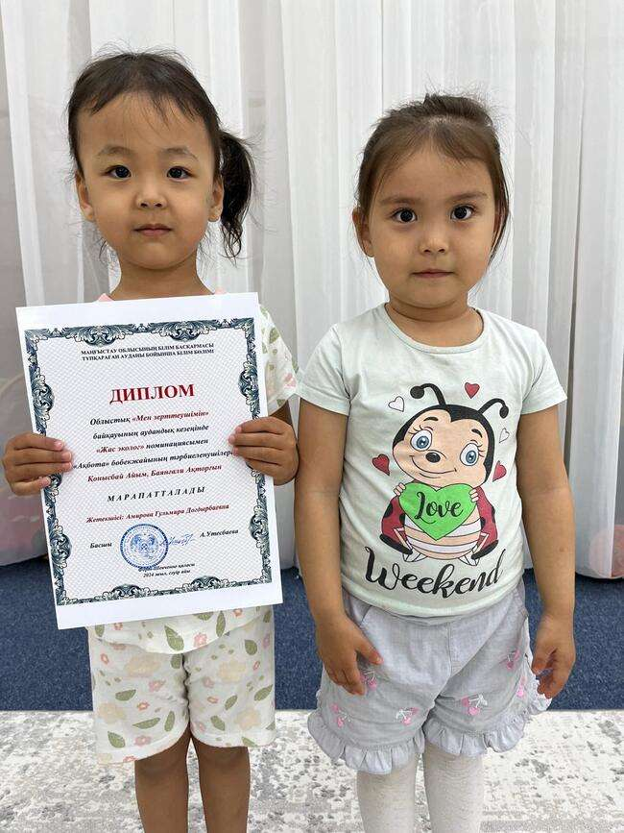
Амирова Гульмира Догдырбаевна
Аудандық “Мен зерттеушімін” сырттай байқауында
“Жас эколог” номинациясымен Қонысбай Айым, Баянғали Ақторғын

Slide 6
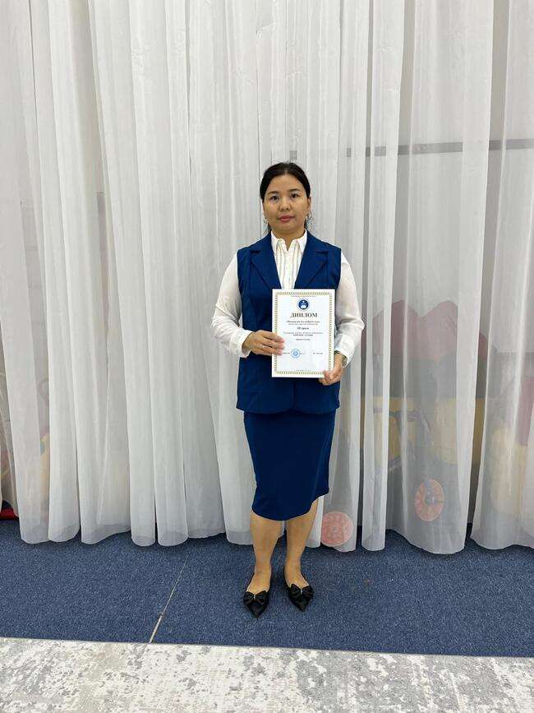
Төребекқызы Алтын
Аудандық “Мектепке дейінгі ұйымның үздік педагогі” байқауында
“Өнерлі педагог” номинациясы

Slide 7
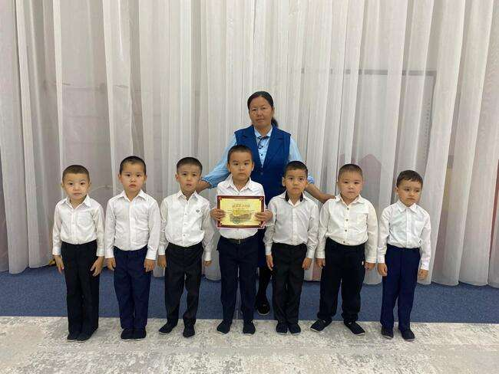
Борашева Гулжан Доктырбаевна
Аудандық сырттай “Ханталапай”
байқауында ІІІ орын.
Асқанбай Асқар, Төребай Ержігіт, Елдосұлы Дидар, Хуснутдинов Раян, Саматұлы Алдияр, Сәрсенбай Әлішер, Кубарев Павель,

Slide 8
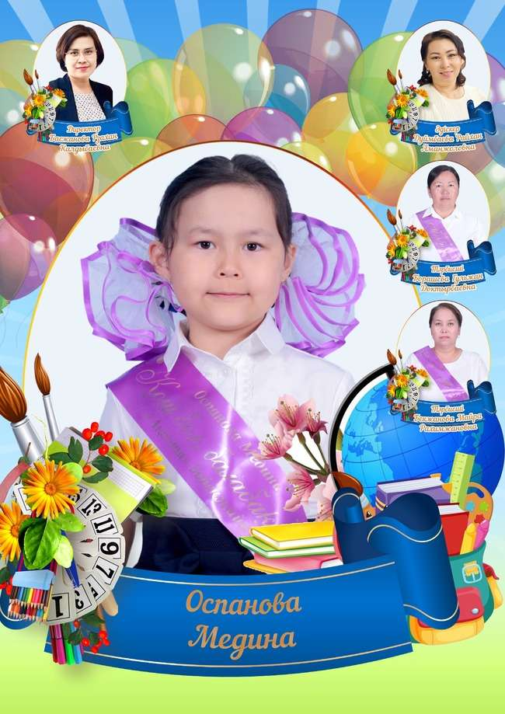
Борашева Гулжан Доктырбаевна
Аудандық “Жауқазын” өнер фестивалі
Жұмабай Мадина Нұрсерікқызын дайындағаны үшін Алғыс

Slide 9
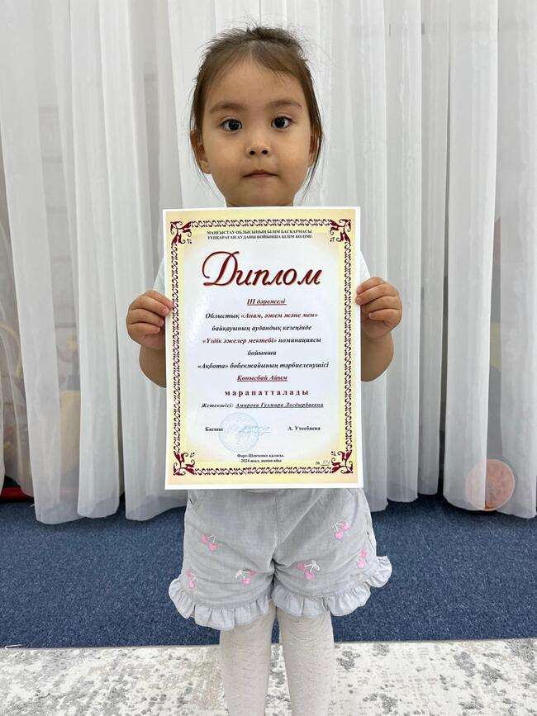
Амирова Гульмира Догдырбаевна
Аудандық “Анам, әжем және мен” байқауында
Қонысбай Айым
“Үздік әжелер” номинациясымен

Slide 10
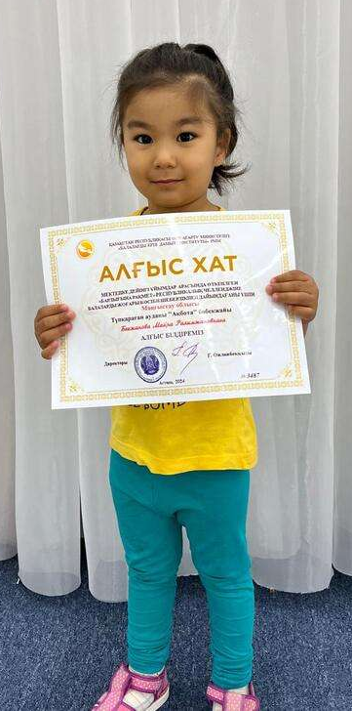
Төребекқызы Алтын
“Барлығына рақмет” республикалық челленджіне қатысқаны үшін
Саммер Сараға Алғыс

Slide 11
Төребекқызы Алтын
“Барлығына рақмет” республикалық челленджіне қатысқаны үшін
Доғдырбай Азиза Алғыс

Slide 12
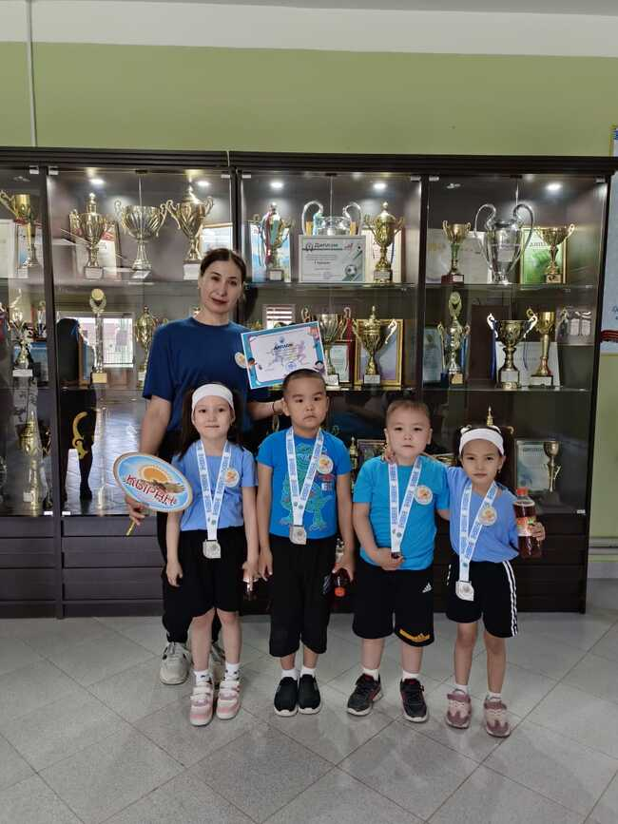
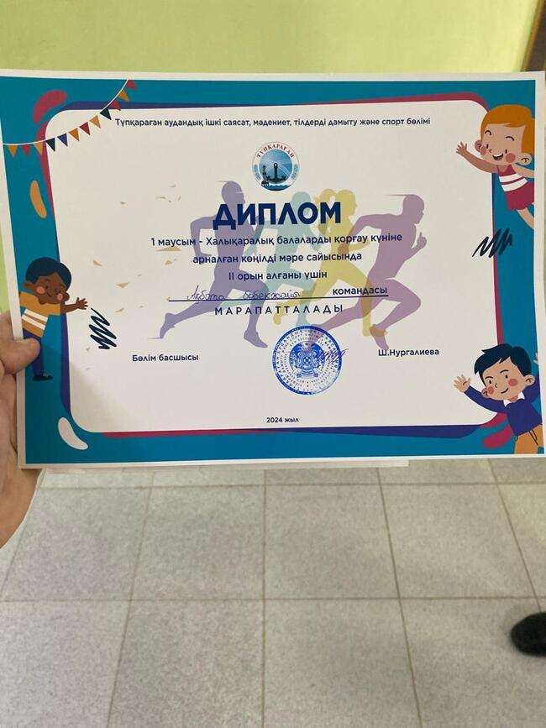
Ермекбаева Аманкул Ерсайыновна
Аудандық “1-маусым Халықаралық балаларды қорғау күніне” арналған көңілді мәре сайысында
Асқанбай Асқар, Жұмабай Мадина, Хуснутдинов Раян, Сәрсенбекқызы Альфия
ІІ дәрежелі

Slide 13
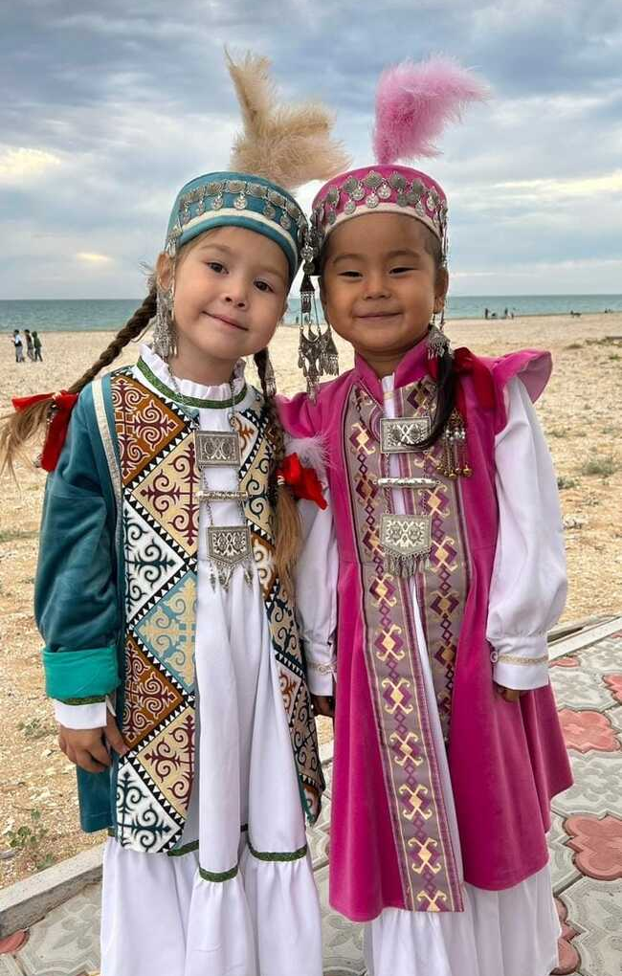
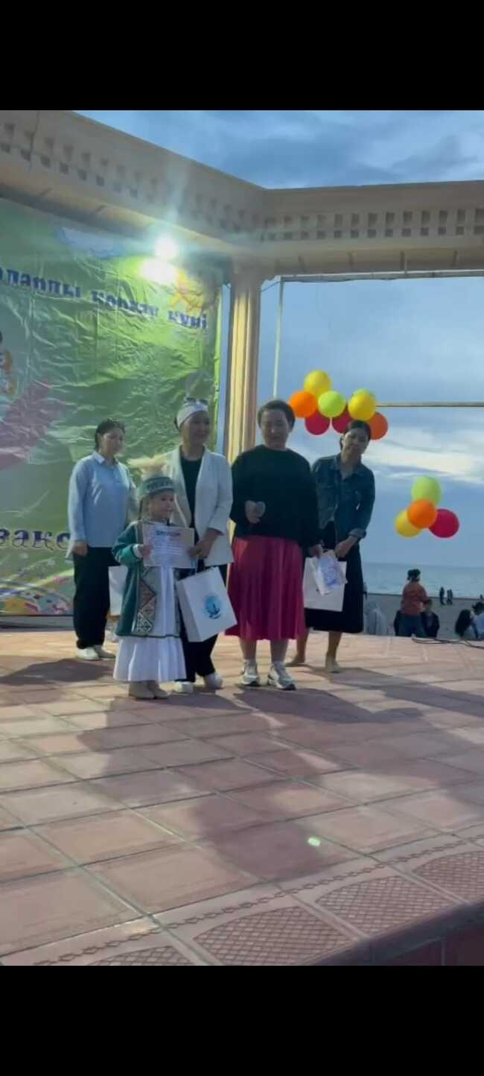
Мукашева Айман Кранқызы
Аудандық “1-маусым Халықаралық балаларды қорғау күніне” арналған “Ұлттық киім-ұлтымыздың айнасы” байқауының
Дүйсеғали Асылым Исламқызы
І орын

Slide 14
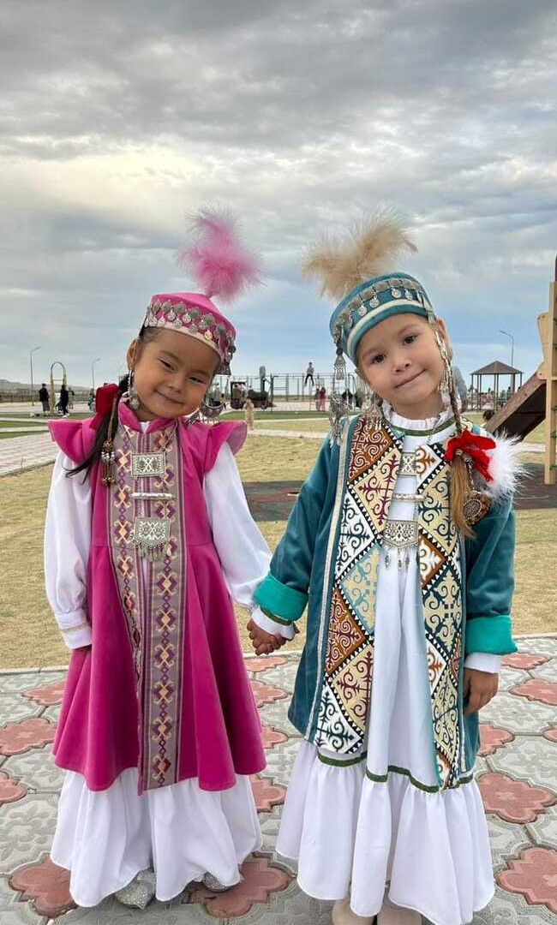
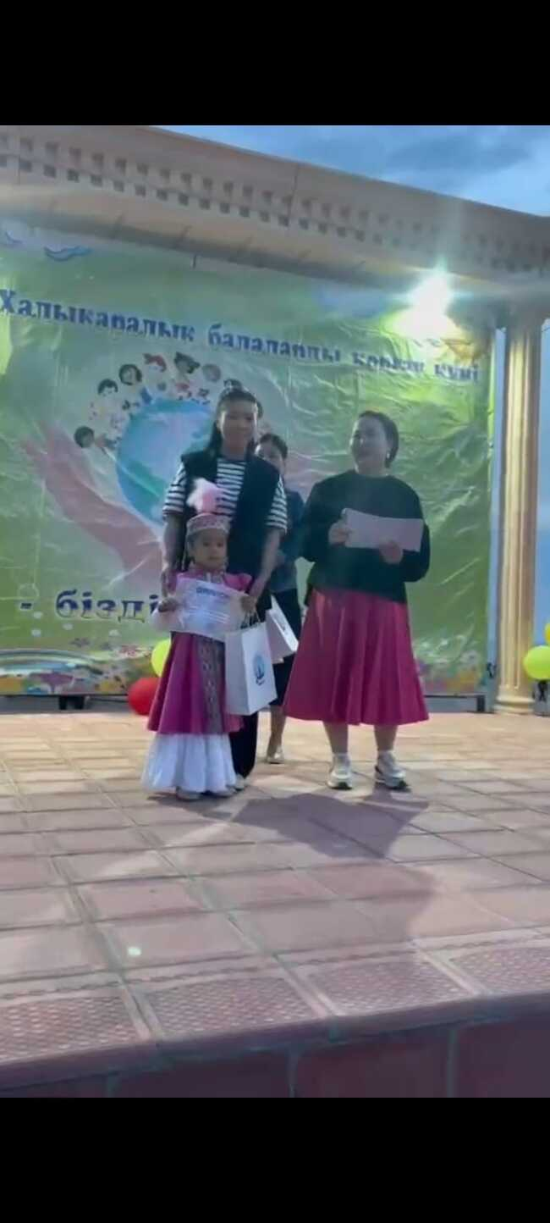
Тилегенова Улмекен Бахдаулетқызы
Аудандық “1-маусым Халықаралық балаларды қорғау күніне” арналған “Ұлттық киім-ұлтымыздың айнасы” байқауының
Болат Перизат
ІІ орын

